Slide 1


Modelos Contables
Clase 1 Segunda parte
Contabilidad Gerencial
Departamento de Contabilidad e Impuestos
Facultad de Ciencias Económicas
UADE

Slide 2
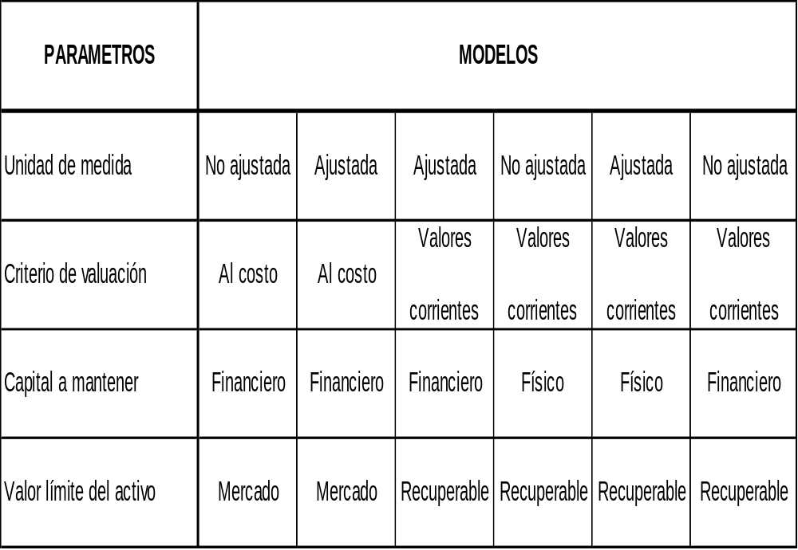
Modelos Contables – Unidad de Medida

Slide 3
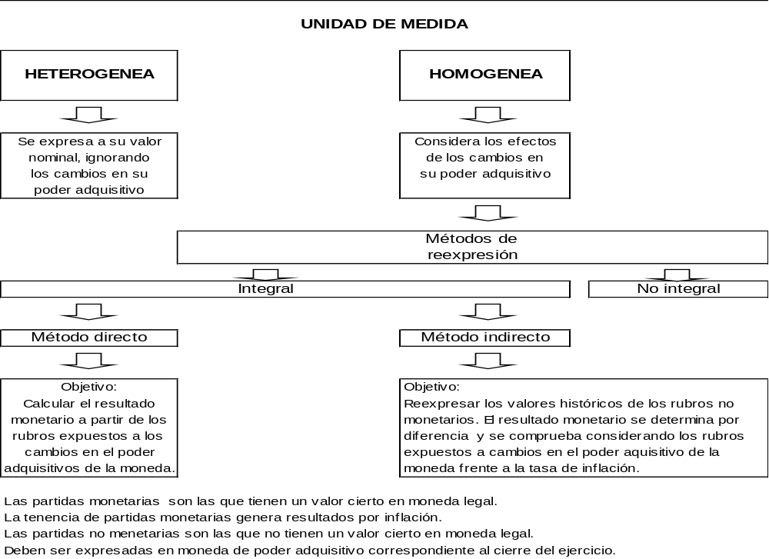
Modelos Contables - Unidad de Medida

Slide 4
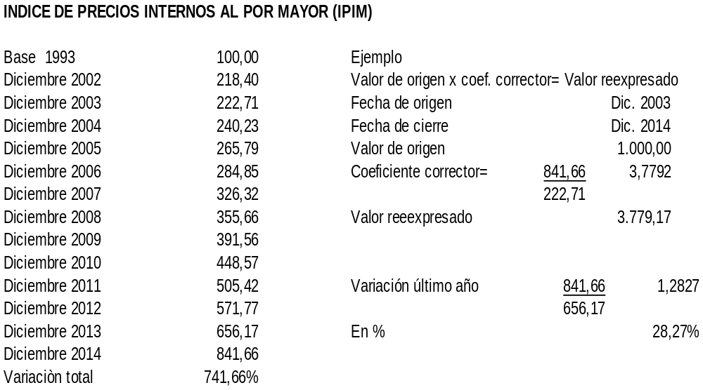
Modelos Contables – Unidad de Medida

Slide 5
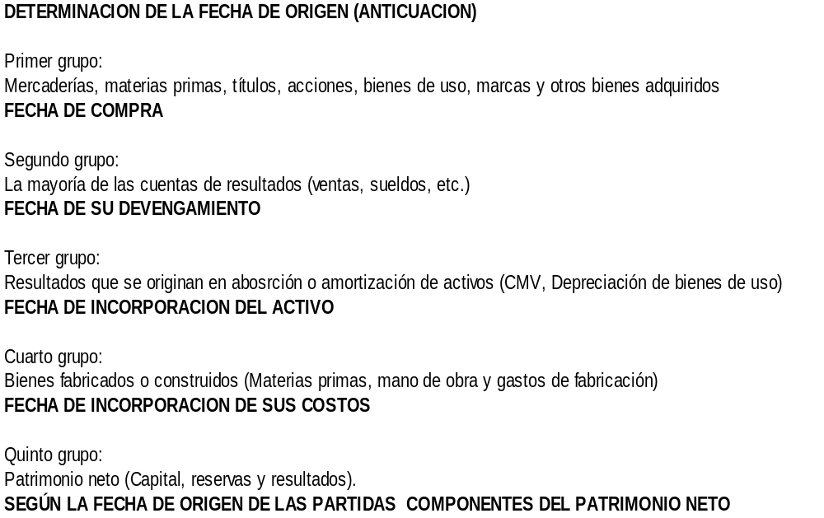
Modelos Contables – Unidad de Medida

Slide 6
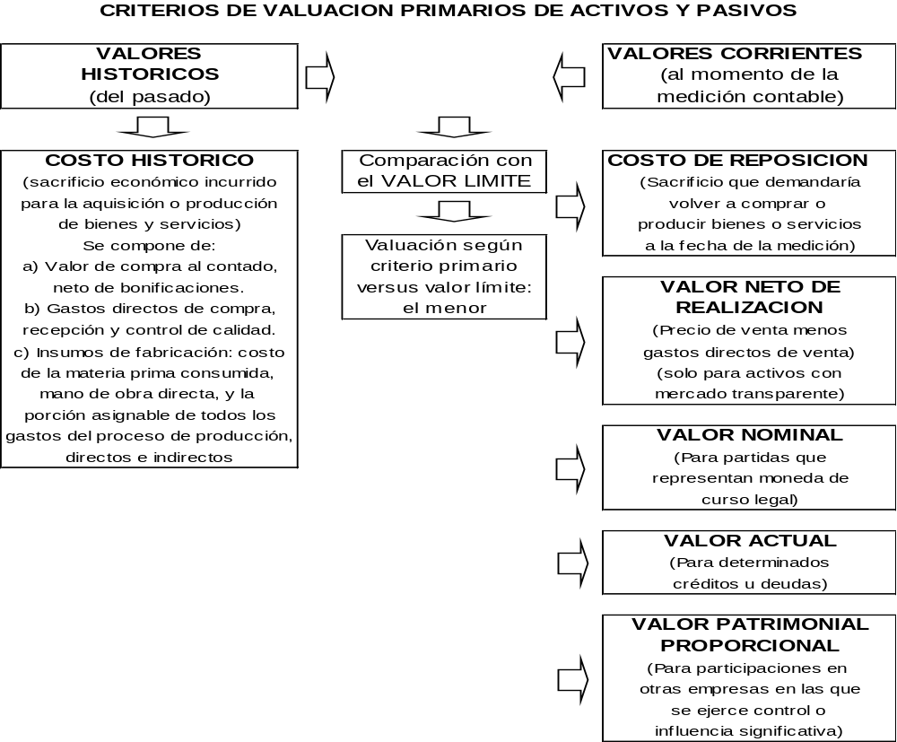
Modelos Contables – Criterio de Valuación

Slide 7
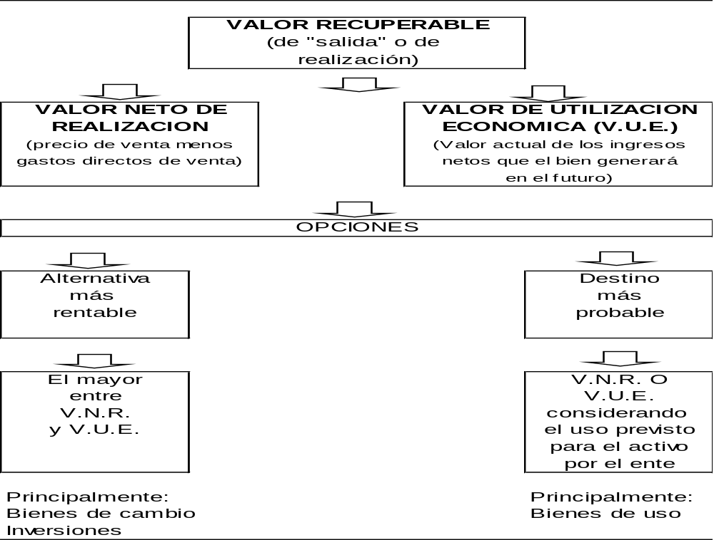
Modelos Contables – Criterio de Valuación – Valor Límite de los Activos

Slide 8
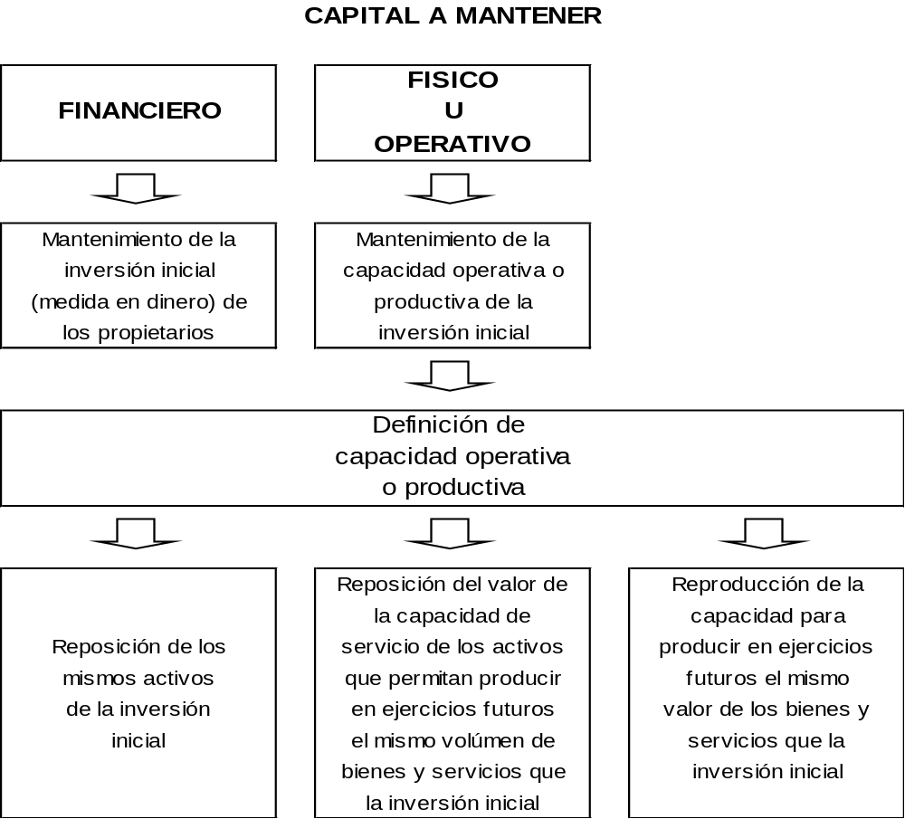
Modelos Contables – Capital a Mantener

Slide 9
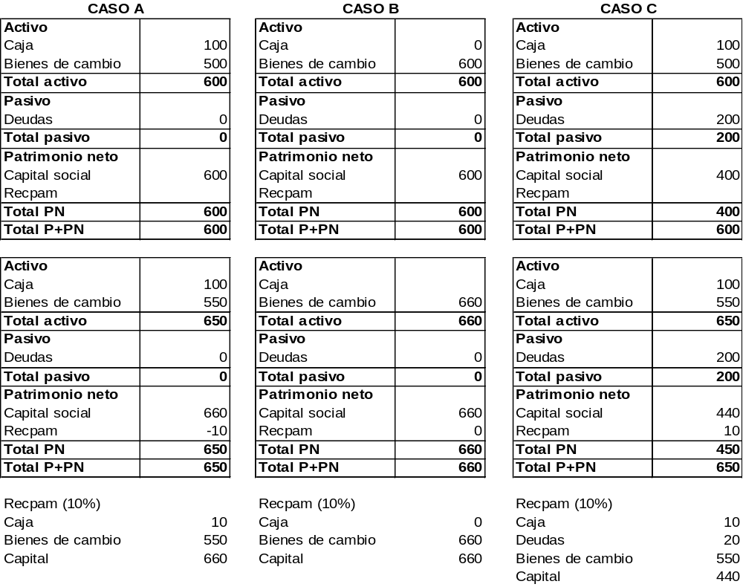
Modelos Contables - Ejemplos

